Slide 1
Урок химии Класс: 8 “Б” Дата: 2 марта 2017г.

Slide 2
Ответы: B1 1) 2; 2) 2; 3)1; 4) 4; 5)3. B2 1) 3; 2)1; 3)2; 4)1; 5)2. Ключ оценивания: 5 «+» – «5» 4 «+» - «4» 3 «+» - «3» 1-2 «+» - «2»

Slide 3
20
13
Са
Al
Д.И. Менделеев
6
C

Slide 4
СТРУКТУРА ПЕРИОДИЧЕСКОЙ ТАБЛИЦЫ ЭЛЕМЕНТОВ

Slide 5
Что?, как?, какие?, для чего? Пожалуйста, составьте вопросы к теме нашего урока!

Slide 6
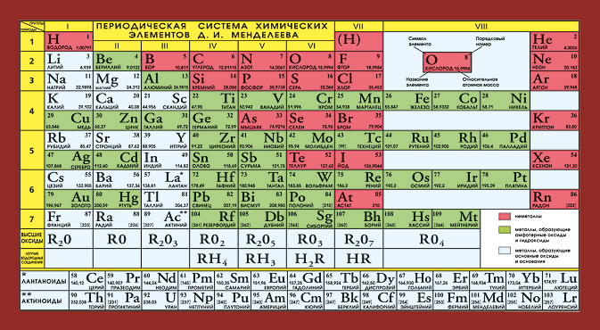
ПЕРИОДЫ

Slide 7
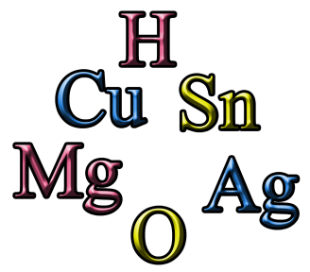
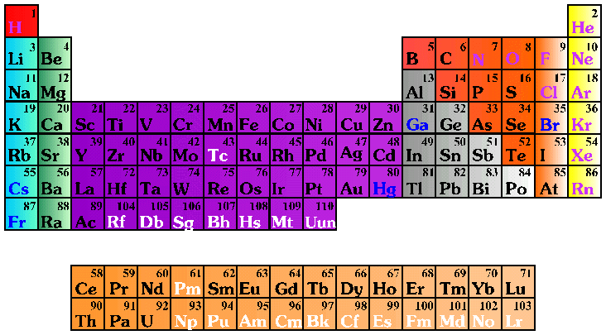
«подвальные этажи»
АКТИНОИДЫ
ЛАНТАНОИДЫ

Slide 8
ГРУППЫ
Группа:
главная и
побочная

Slide 9
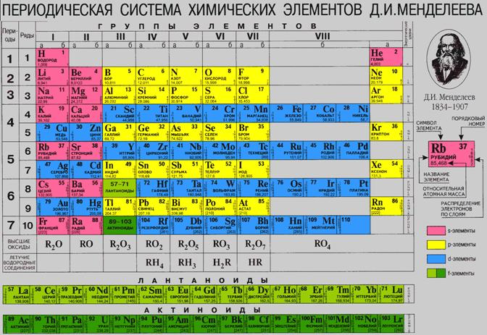

Slide 10
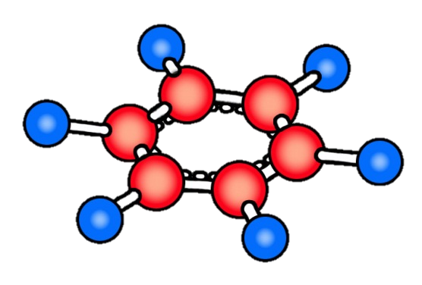
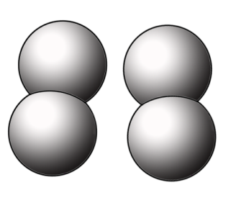
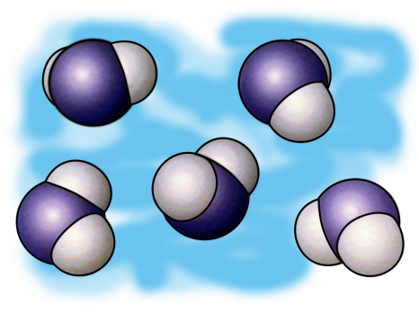
118 химических
элемента

Slide 11
Задание: Озаглавить текст; oтветить на следующие вопросы:

Slide 12
Работа с текстом:
Условные обозначения | Вопросы
 | Что знали
 | Что узнали
 | Что было не понятно

Slide 13
Закрепление и контроль знаний: 1) Назовите элементы IVA и VIBгрупп. Прямыми линиями выделите ряды, где находятся: а) элементы одного и того же периода; б) элементы одной и той же группы. Be Al Cl N O Ne Mg P Ar P Be Na Ca Li H As He S

Slide 14
2) Найдите в каждом ряду один из элементов, который отличается от остальных по положению в периодической системе химических элементов. а) H, He, Ne, Ar б) H, Li, Be, B в) Fe, Co, Ni, Ar г) F, Cl, Mn, Br 3) Выберите группы сходных элементов: а) Na, Ca, O б) Ne, Ar, He в) F, Cl, Br г) P, В, Li

Slide 15
Ответили ли мы на вопрос, поставленный в начале урока?

Slide 16
Домашнее задание: I уровень: §35, 36 – прочитать; стр.122 упр.- 3, стр.125 упр.-2 (всё письменно!); II уровень: тоже + кроссворд «Периодическая таблица элементов».

Slide 17
* Использованы материалы сети Интернет, например – сайт videouroki.ru

